Slide 1


Slide 2


Slide 3
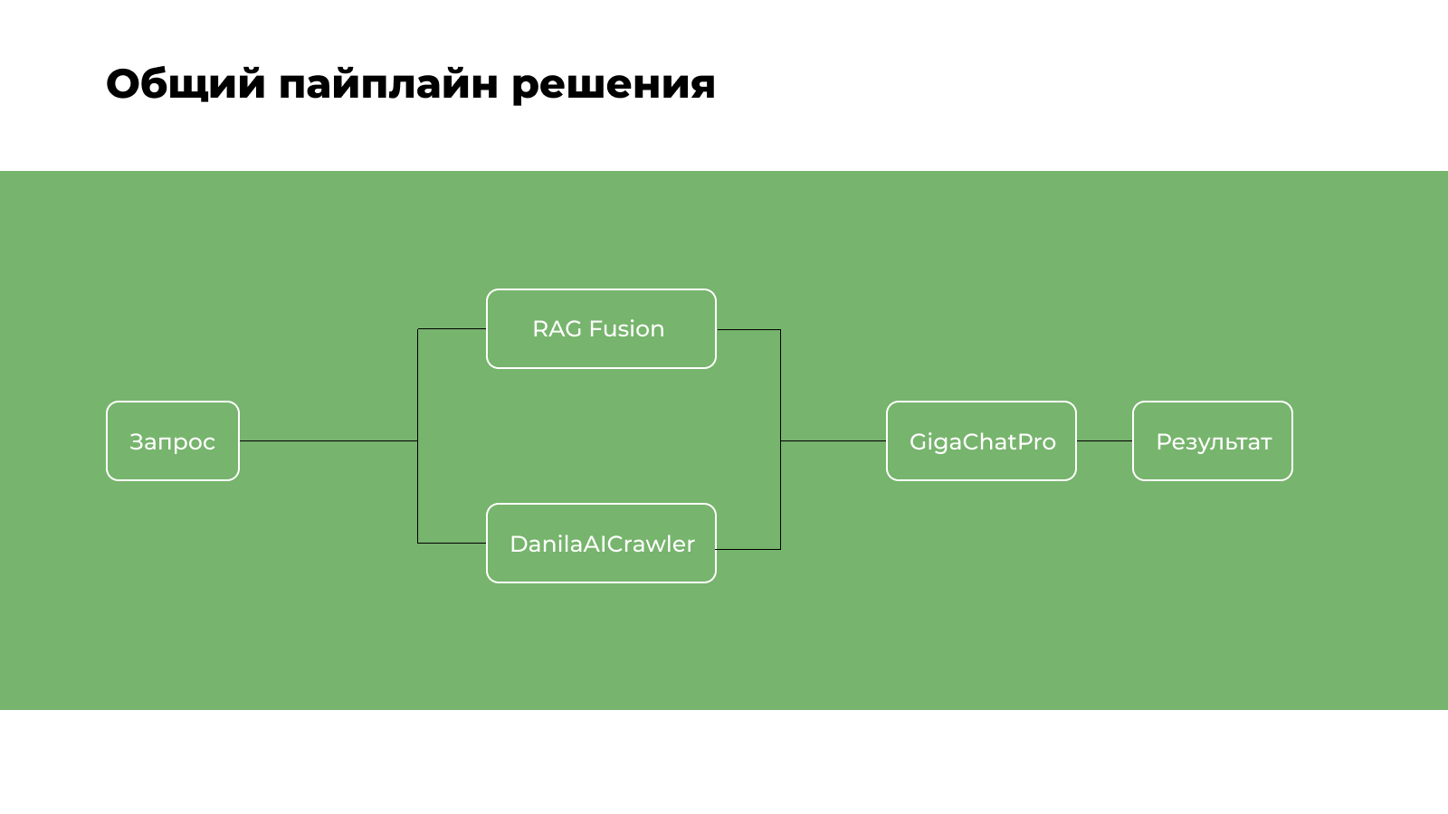

Slide 4
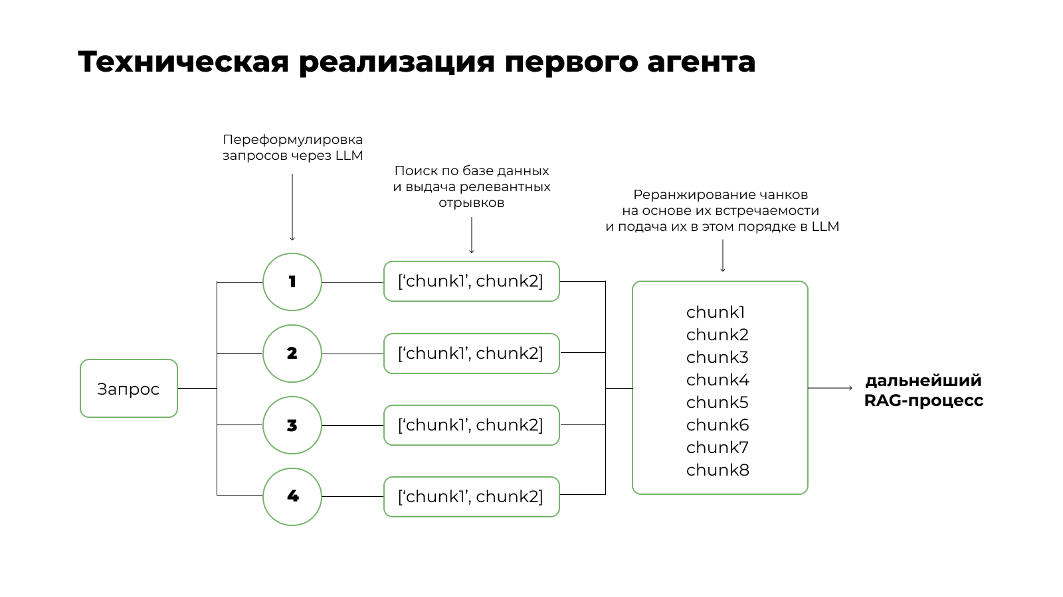

Slide 5
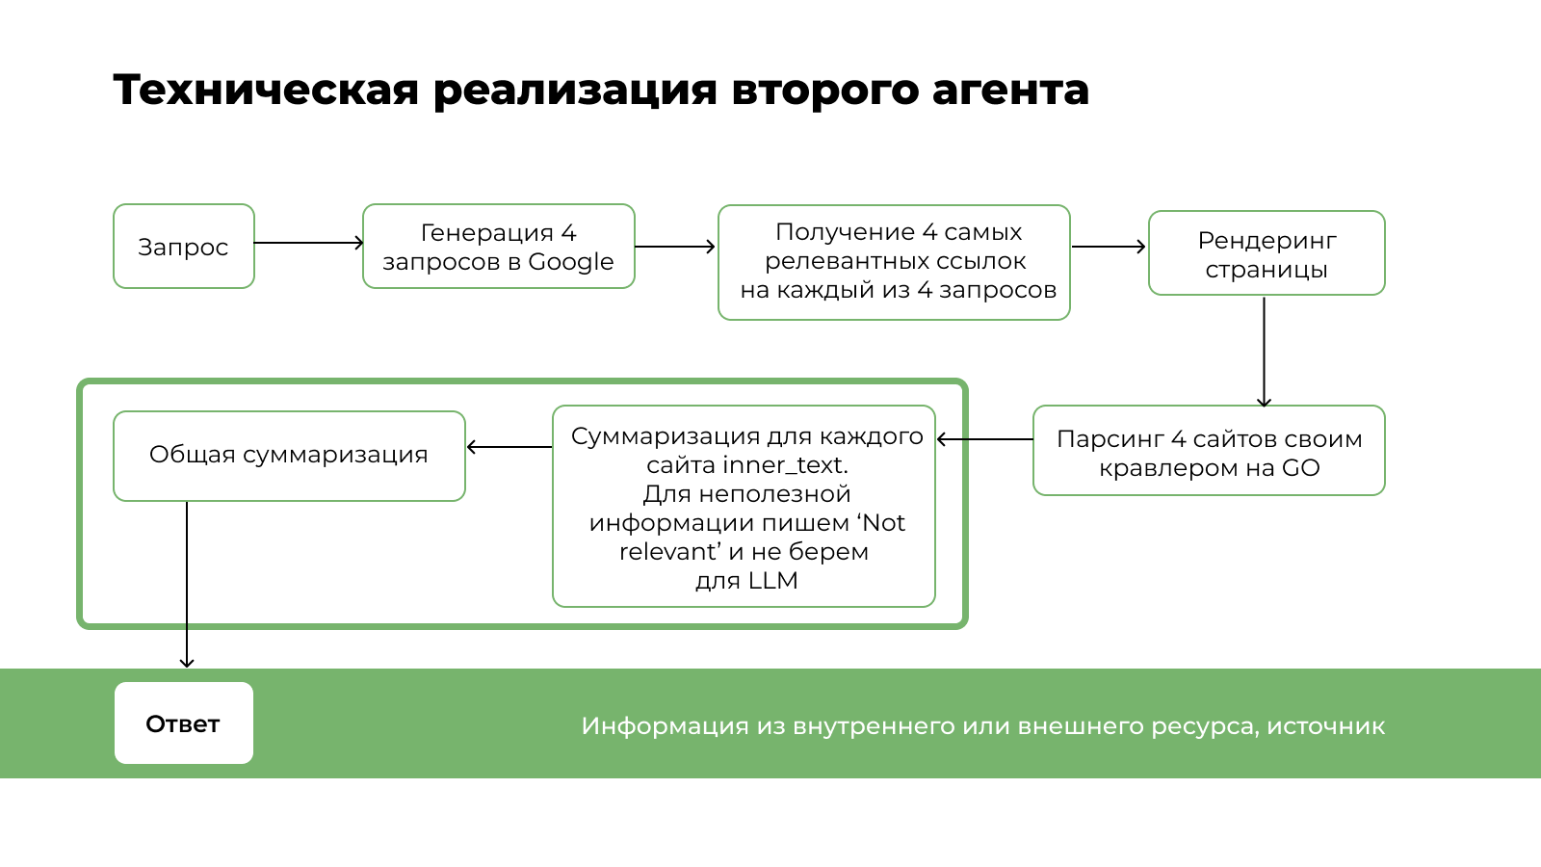

Slide 6
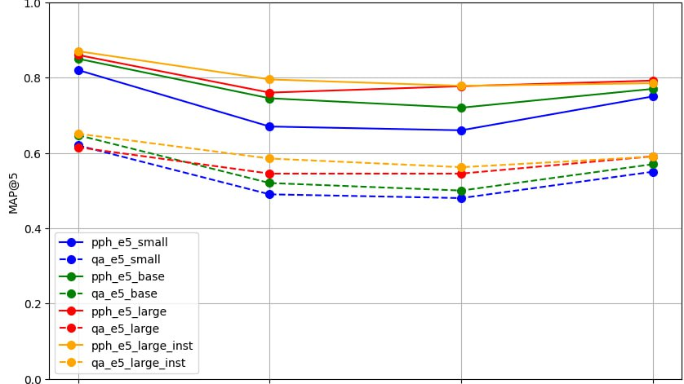
Тестирование
Сравнили различные энкодер модели по MAP@5 для получения эмбеддингов. И нашли лучший бесплатный вариант: e5-large.
В то же время, энкодер модели YandexEmbeddings и GigachatEmbeddings, которые обходят e5-large и практически не отличаются друг от друга, но являются платными

Slide 7
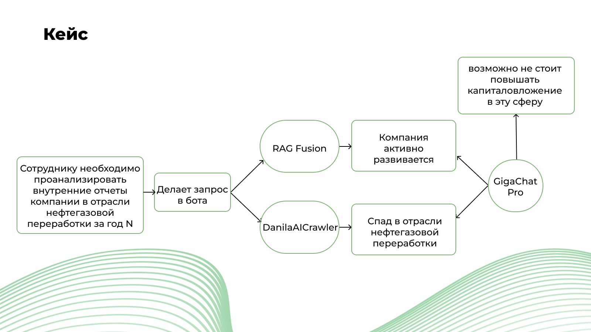

Slide 8
Экономическая эффективность
Рост доходов за счет сокращения операционных расходов и ускорения вывода продукта на рынок
Повышение удовлетворенности клиентов благодаря более быстрому и точному предоставлению данных
Укрепление конкурентных позиций компании за счет внедрения передовых технологий

Slide 9
Экономическая эффективность
- В 27 раз дешевле, а также эффективнее среднестатистического бухгалтера(так как проверка файла любого размера будет стоить для модели 1 рубль)
Модель | Цена (в рублях, вкл. НДС) | Количество вызовов для одного документа
GigaChat Lite | 0,2 руб / 1k ток | 4
GigaChat Pro | 1,5 руб / 1k ток | 1
YandexGPT Lite | 0,2 руб / 1k ток | 1
YandexGPT Pro | 1,2 руб / 1k ток | 1
vosk | бесплатно | 1

Slide 10


Демонстрация
Финальное решение

Slide 11


Slide 12


Slide 13


Slide 14
